Slide 1

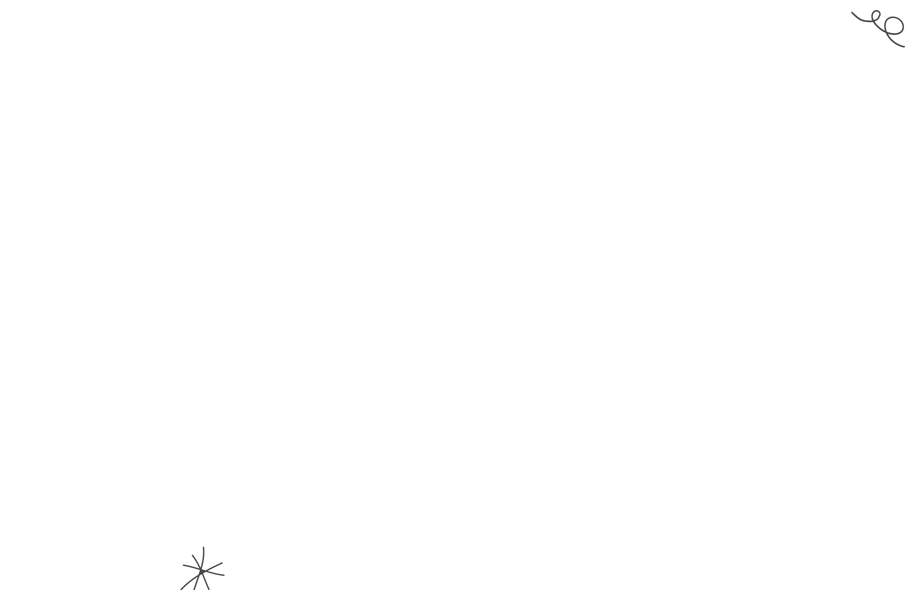




KARBOHIDRAT MONOSAKARIDA
Nama : Qonita Leony Putri S NPM : 2114051041
THP A

Slide 2
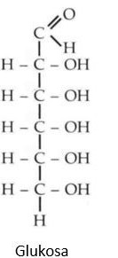
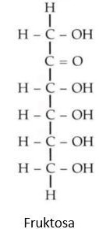
Unit karbohidrat terkecil atau gula dalam bentuk paling sederhana
MONOSAKARIDA
STRUKTUR MONOSAKARIDA
Aldehid / Glukosa KETON/FRUKTOSA
Kedua molekul memiliki 6 atom karbon
dan terikat 5 atom hidroksil

Slide 3


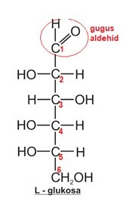
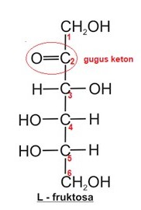
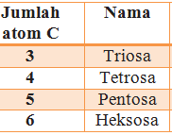
TATA NAMA MONOSAKARIDA
ALDEHIDA
KETON
KETO +
ALDO +

Slide 4



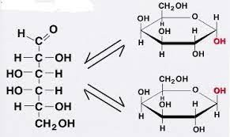
PRINSIP SIKLASI GLUKOSA
Interaksi antara aldehid dengan alcohol akan berada pada kesetimbangan untuk membentuk hemiacetal

Slide 5



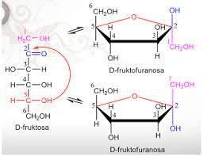
PRINSIP SIKLASI FRUKTOSA
Interaksi keton dengan alkohol akan membentin hemiketal dimana oksigen akan terikat pada karbon dan H pada alkohol akan membentuk gugus baru

